Slide 1

Мектеп жасына дейінгі
балаларға арналған
«Мангала»
халықаралық зияткерлік ойыны
Ақмола облысы білім басқармасының
Көкшетау қаласы бойынша білім
бөлімінің жанындағы Көкшетау қаласының
«Сәуле» бөбекжайы»
мемлекеттік коммуналдық
қазыналық кәсіпорын
Дене тәрбие нұсқаушысы
Зарлык Канатович Оразов

Slide 2
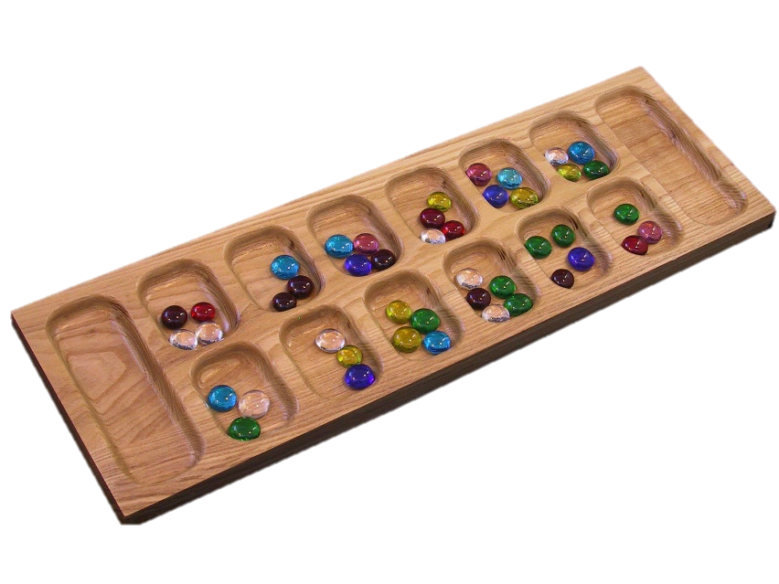
Мангала - - түрік халқының зияткерлік ойыны,
дүниежүзілік көшпенділер ойындарының бағдарламасына енген спорт түрінің бірі
Мақсаты:
Мангала ұлттық зияткерлік ойыны арқылы мектепалды және ересек топ балаларының танымдық қабілеттерін, математикалық түсініктерін және ұлттық құндылықтарға қызығушылығын қалыптастыру.
Міндеттері:
балаларды 1–9 аралығында санауға және есептеуге жаттықтыру;
логикалық және стратегиялық ойлау қабілетін дамыту;
зейінін, есте сақтауын және ойлау жылдамдығын жетілдіру;
ұсақ моториканы дамыту (құмалақтарды ұяшықтарға салу арқылы);
шыдамдылыққа, тәртіп сақтауға және ережені орындауға тәрбиелеу;
қарсыласына құрметпен қарауға және әділ ойын мәдениетін қалыптастыру;
қазақтың ұлттық ойындары мен мәдени мұрасына қызығушылық ояту.

Slide 3
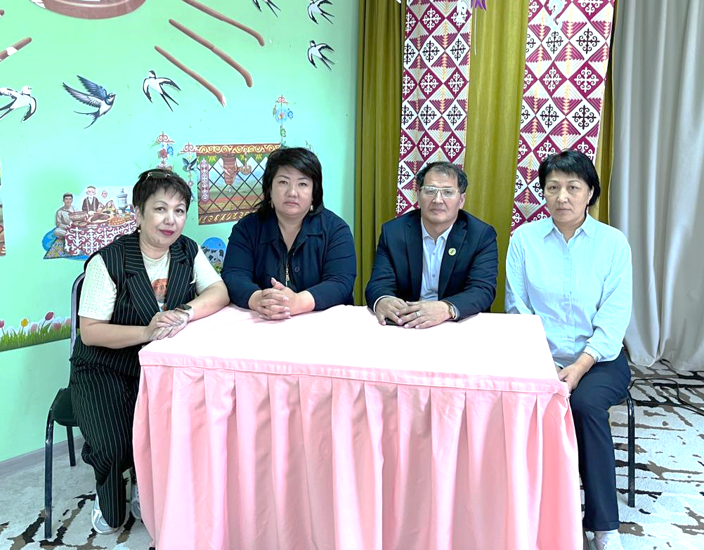
2026 жылы 26 сәуір күні
Дүниежүзілік Тоғызқұмалақ Федерациясының вице-президенті М. Шотаевтың қатысуымен бөбекжайда «мангала» ойыны бойынша іс-шара өткізілді. Бұл – түркі халықтарының атадан балаға мирас болып келе жатқан зияткерлік ойындарының бірі. Іс-шара барысында дене тәрбиесі нұсқаушылары аталған ойынмен таныстырылып, оларға сертификаттар табысталды.

Slide 4
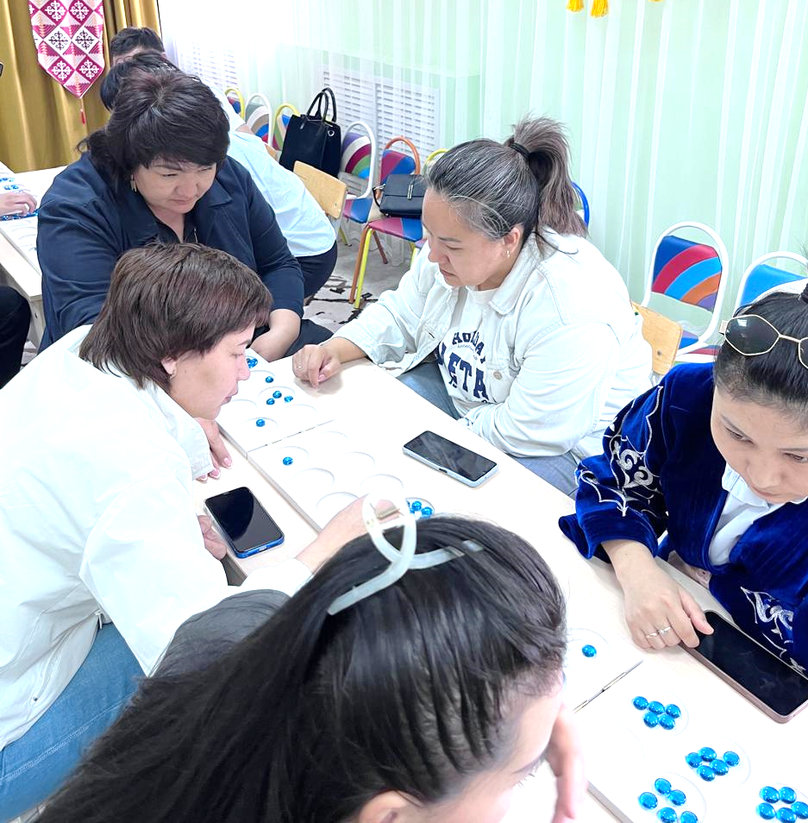
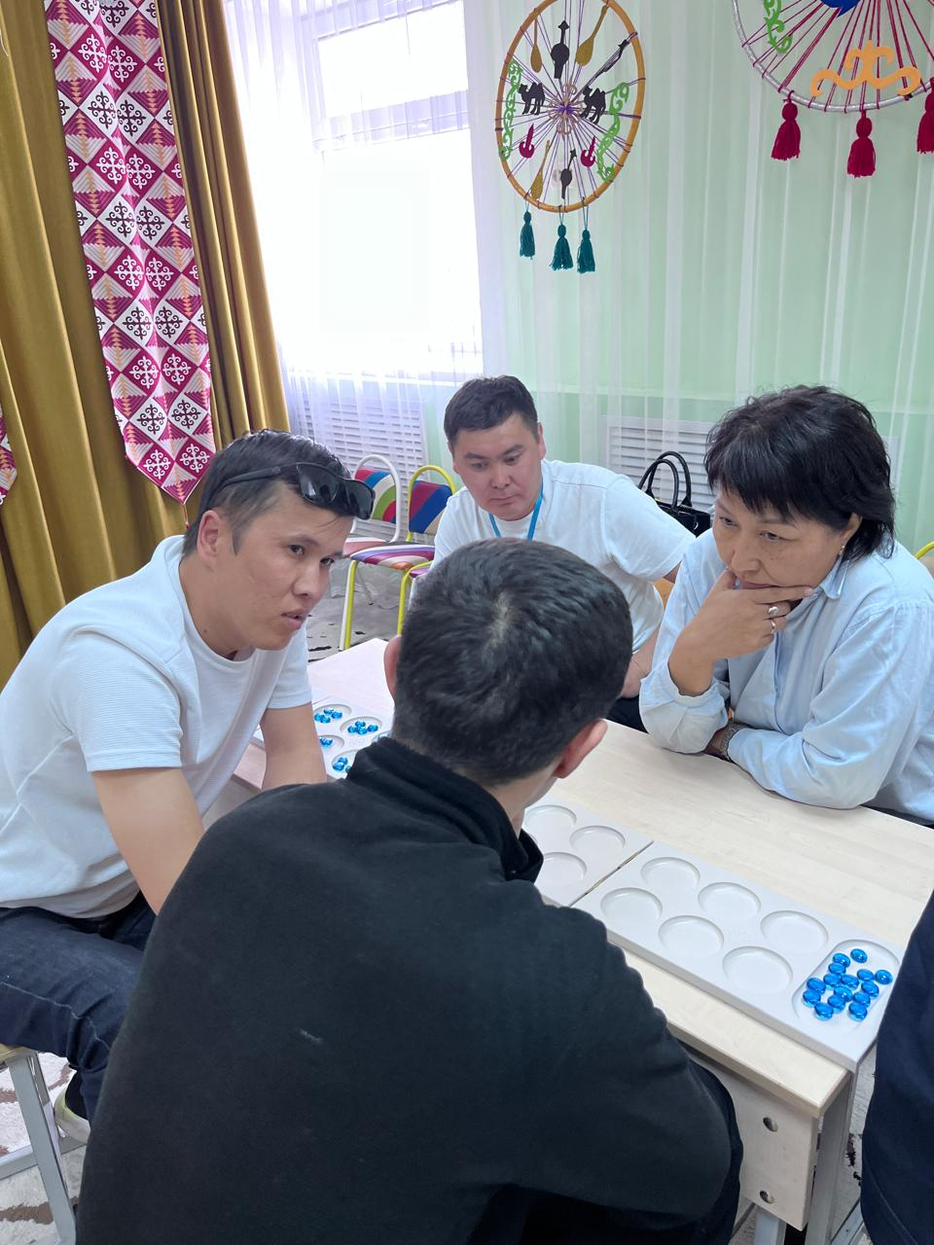
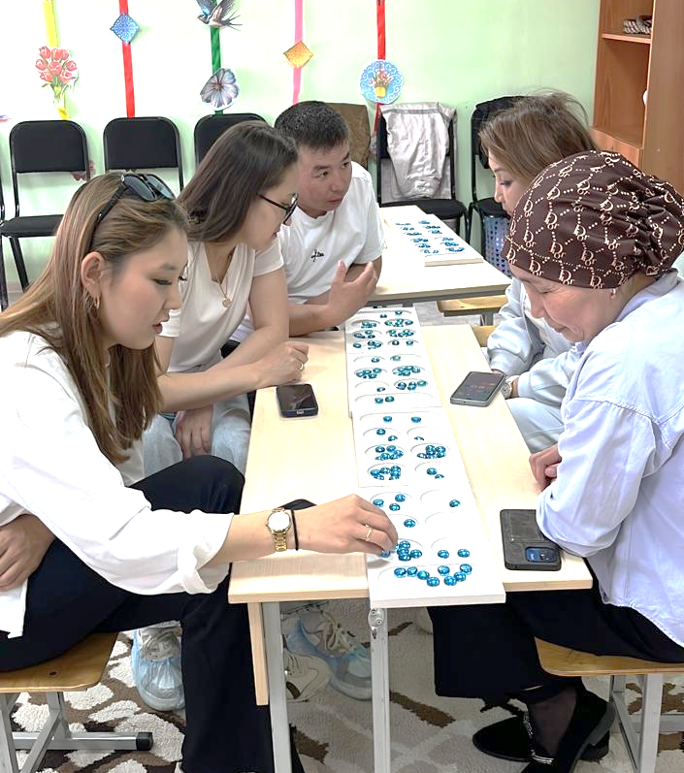

Slide 5
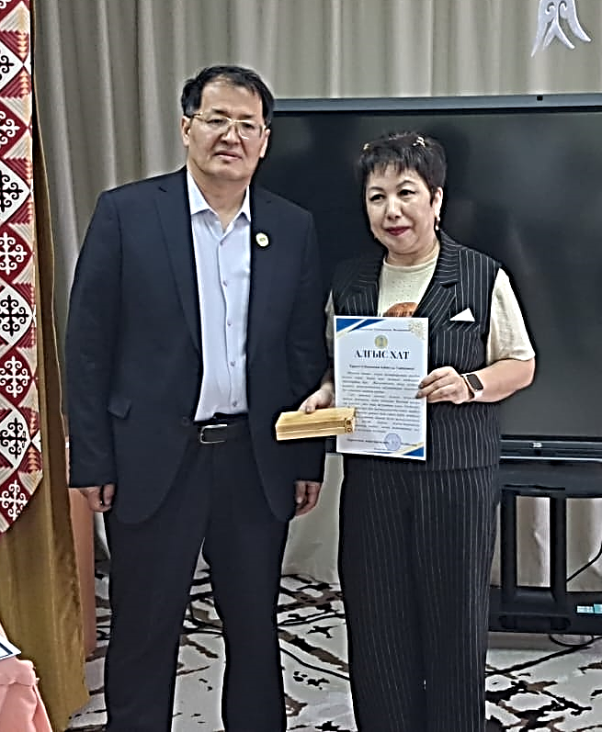
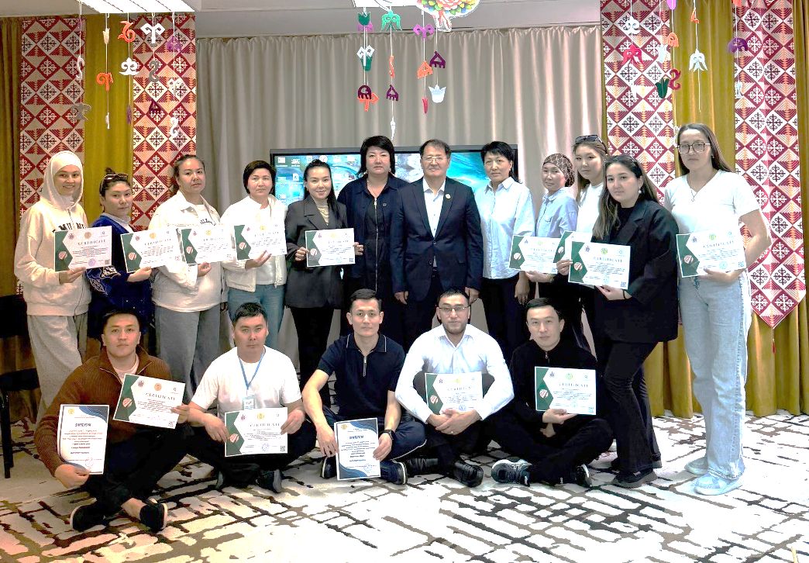
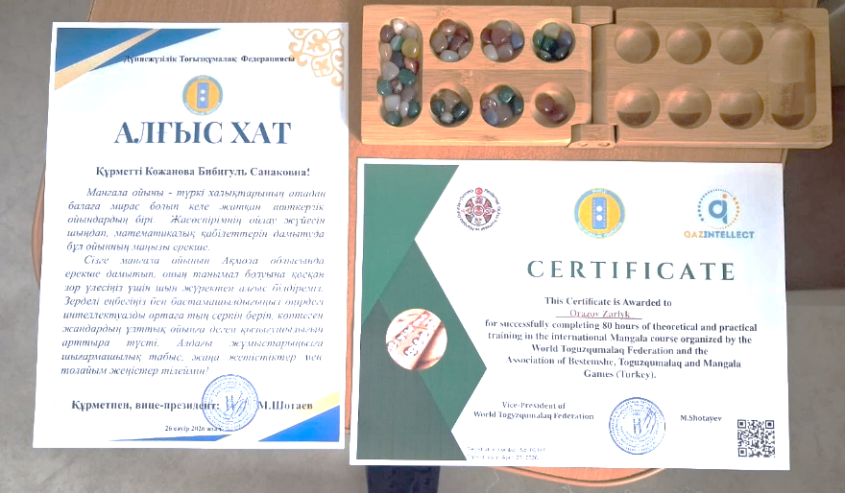

Slide 6


